Slide 1
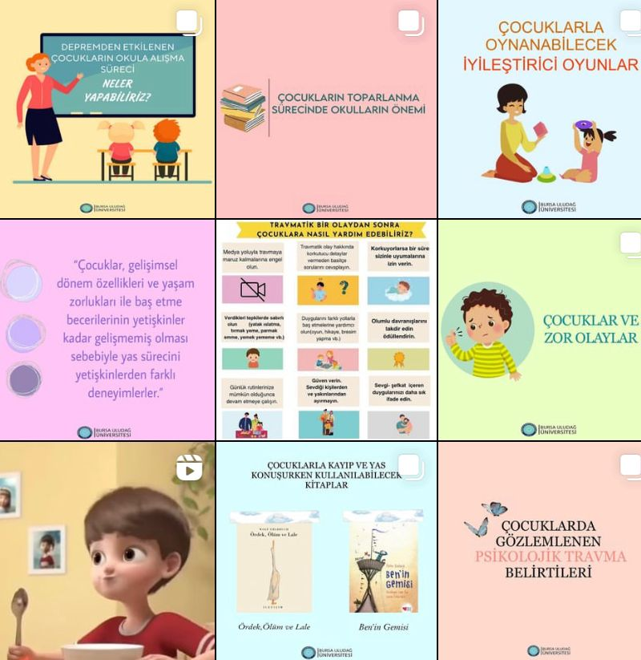
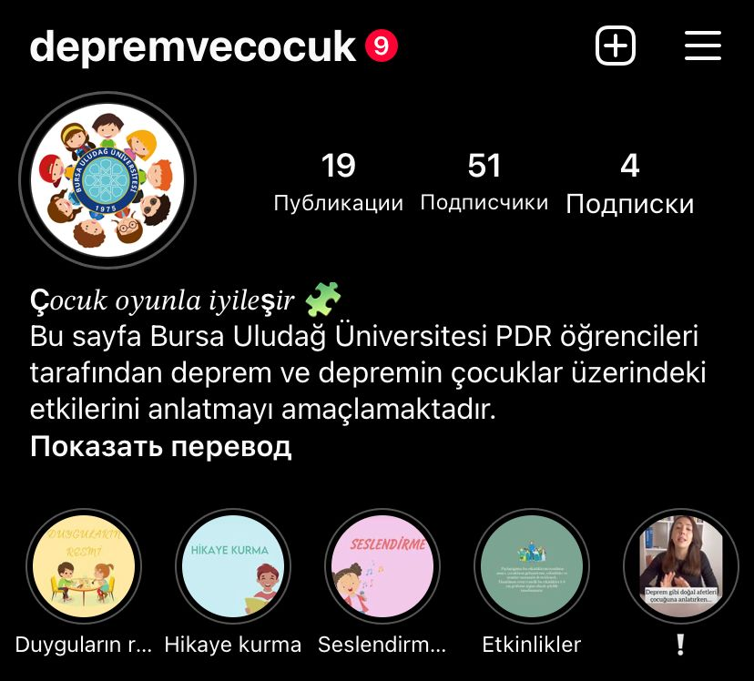
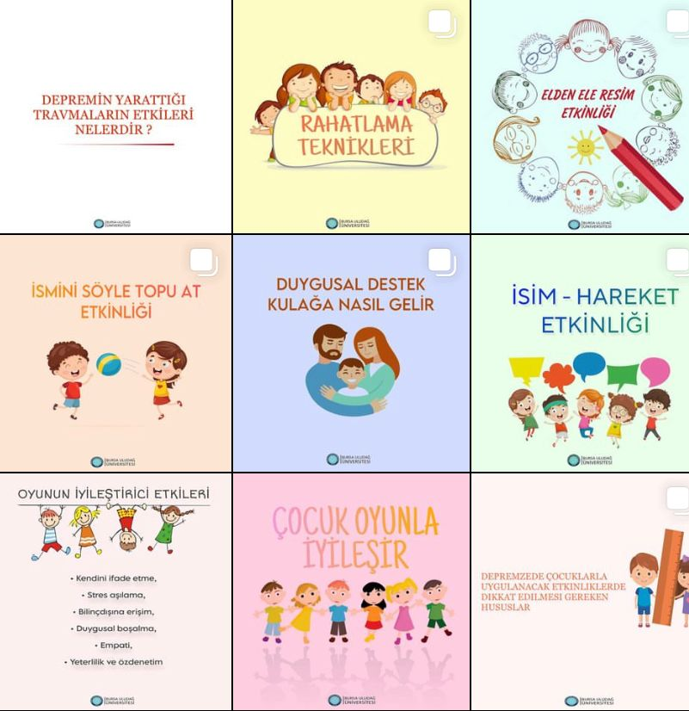
PSİKOLOJİK DANIŞMANLIK VE REHBERLİK PROGRAMI
DEPREMİN ÇOCUKLAR ÜZERİNDEKİ ETKİLERİ
Proje Danışmanı
DR.GİZEM GÜNÇAVDI ALABAY
Proje Ekibi
GÜLCENNET HACIVERDİYEVA
SEVİL BABAYEVA
BEYZA TEKDEN
DİANA AHMED
Projeye Katkı Sağlayan Kurum/Kuruluşlar
Bursa Uludağ Üniversitesi Eğitim Fakültesi Rehberlik ve Psikolojik Danışmanlık Anabilim Dalı
ÖZET
SÜRDÜRÜLEBİLİRLİK ÇALIŞMALARI
Doğal afetler öngörülemeyen, etkileyeceği alan ve etki düzeyi tahmin edilemeyen, çok fazla sayıda can ve mal kayıpları ile sonuçlanabilen doğa olaylarıdır. Dünya genelinde ve ülkemizde her yıl birbirinden farklı doğal afetlerin yaşandığına ve bu afetlerin sonuçlarının toplumlar üzerindeki etkilerine şahit oluyoruz. Çocuklar elbette bu olumsuzluklardan en çok etkilenenlerdir. Deprem sırasında ve sonrasında yaşanan korku, endişe ve travma, çocukların günlük yaşamını etkilemektedir. "Depremin Çocuklar Üzerindeki Etkileri" isimli psikososyal destek projesi, deprem sonrası çocukların yaşadıkları travmayı atlatmalarına yardımcı olmayı amaçlamıştır. Proje kapsamında, çocuklara psikolojik destek, eğitim, oyun ve diğer aktiviteler sunularak, bu sayede onların, yaşadıkları depremin etkisini azaltmalarına ve normal bir yaşama geri dönmelerine katkı sağlanmıştır. Bu kapsamda yapılan tüm çalışmalar, çocukların daha iyi bir psikolojik duruma sahip olmalarına ve hayatlarına daha olumlu bir şekilde devam etmelerine yardımcı olmuştur. "Depremin Çocuklar Üzerindeki Etkileri" projesi, 6-11 yaş aralığındaki çocukları kapsamakta ve 8 oturumdan oluşmaktadır. Her oturumda çocukların yaşlarına ve gelişim dönemlerine göre zihinsel, duyuşsal ve davranışsal ihtiyaçlarının oyunlar aracılığıyla karşılanması amaçlanmıştır. Çalışma sürecinde çocuklarla birlikte sıcak ve destekleyici bir sosyal ortam yaratarak onların kayıplarla, acı veren anılarla başa çıkmalarına ve duygularını ifade etmelerine yönelik etkinlikler düzenlenmiş ve sonuç olarak çocukların iyileşme sürecine olumlu katkı sağlanmıştır .Bu çalışma, deprem gibi zorlayıcı olaylar sonrası normal tepkiler hakkında çocukları bilgilendirerek süreci anlamlandırmalarına, oyun ve etkinliklere katılarak onların ihtiyaç duydukları, süreklilik, değişmezlik ve normallik hissinin oluşmasına yardımcı olmuştur. Aynı zamanda çocukların ihtiyaçlarını daha kolay ifade etmelerini sağlamış, travma sonrasında onların tepkilerini normalleştirerek, zorlayıcı yaşantıların etkileri konusunda psikolojik iyi oluşlarını arttırmıştır.
Projemizin amacı deprem afetini yaşayan, hisseden ve bunun travmatik etkilerini yaşayan belirli yaş aralığındaki çocukların yaşadıkları travmatik etkiyi en aza indirgemek. Ancak bu proje de dönemlik bir süreç olmaktan ziyade sürdürülebilirliği maksimum seviyede olan bir proje olması temel amaçlarımızdan biri. Bu sürdürülebilirliği devam edebilmesi için yapılması gereken bazı işlemler olabilir. Bu işlemlerin başında ilgi alanımız çocuklar ile ilgilenmeye ve eğitmeye devam etmek vardır. Bunu sağlıklı bir şekilde yapmak için kullandığımız etkinlikleri okullarda eğitim verilirken yaşadıkları etkiyi tetiklemeden genele yayarak devam ettirmek olabilir. Bunun dışında etkinliği yapan uzmanların sınırlı sayıda olması da sürdürülebilirliği açısından engel teşkil etmektedir. Bunu engellemek adına daha çok uzmanın dikkatini bu konu üzerine çekerek daha çok çocuğa ulaşabiliriz.
GERÇEKLEŞTİRİLEN FAALİYETLER
1.HAFTA -PROJE PLANLAMASI
2.HAFTA DEPREM HAKKINDA KISA BİR BİLGİLENDİRME
•1.ETKİNLİK İSİM-HAREKET
•2.ETKİNLİK İSMİNİ SÖYLE VE TOPU AT
•AMAÇ: Çocukların isimlerini öğrenmek, birbirleriyle tanışmalarını sağlamak ve bu sırada kendi seslerini ve bedenlerini kullanarak kendilerine yönelikte bir farkındalık geliştirmektir
3.HAFTA
•1.ETKİNLİK ELDEN ELE RESİM
•AMAÇ: Çocukların birbirleri ile iş birliği yaparak kaynaşmalarını sağlamak.
•2.ETKİNLİK RAHATLAMA TEKNİKLERİ
•AMAÇ: Öğrencilerin hayal güçlerini kullanarak korku, kızgınlık ve streslerini azaltmak.
4.HAFTA
•1.ETKİNLİK SESLENDİRME
•AMAÇ: Çocukların drama yolu ile duygu ve düşüncelerini ifade etmelerini sağlamak.
•2.ETKİNLİK Hikâye KURMA
•AMAÇ: Çocukların hayal güçlerini ortaklaşa kullanarak duygu ve düşüncelerini ifade etmelerine fırsat vermek.
5.HAFTA
•1.ETKİNLİK DANS
•AMAÇ: Çocukların enerji seviyelerini arttırabilir ve endorfinlerin salınımına yardımcı olabilir.
•2.ETKİNLİK DUYGULARIN RESMİ
•AMAÇ: Çocukların çizgi ve renk kullanarak duygularını ifade etmelerine yardımcı olmak.
6.HAFTA
•1.ETKİNLİK PUZZLE ÇÖZME
•AMAÇ: Çocukların zihinsel becerilerini geliştirmeye ve dikkatini odaklanmalarına yardımcı olmak. Ayrıca çocukların stres seviyelerini düşürebilir.
7.HAFTA
•1.ETKİNLİK İYİ YAPIYORSUN
•AMAÇ: Çocuklara arkadaşlarına destek ya da cesaret verme becerisi kazandırmak
•2.ETKİNLİK GÜVEN YÜRÜYÜŞÜ
•AMAÇ: Öğrencilerin güven duygusunun önemini kavramalarına yardımcı olmak.
8.HAFTA
EĞLENCE SAATİ
•VEDA KONUŞMASI
PROJE HEDEFLERİ
Bu çalışma sonucunda deprem gibi zorlayıcı olaylar sonrası normal tepkiler hakkında çocukları bilgilendirerek süreci anlamlandırmalarına yardımcı olacaktır.
Oyun ve etkinliklere katılmak çocukların ihtiyaç duydukları, süreklilik, değişmezlik ve normallik hissinin oluşmasına yardımcı olacaktır.
Çocukların ihtiyaçlarını daha kolay ifade etmelerini sağlayacaktır.
Travma sonrasında öğrencilerin tepkilerini normalleştirerek, zorlayıcı yaşantıların etkileri konusunda öğrencilerin psikolojik iyi oluşlarını arttıracaktır.
HEDEF KİTLE
Projenin hedef kitlesi,6-11 yaş aralığındaki anaokulu ve ilkokul öğrencileridir.
SOSYAL FAYDA
Yürütücülerin, bu proje sayesinde topluluklarında daha fazla farkındalık yaratmalarında ve sosyal sorumluluk duygularının artmasında büyük katkılar olmuştur. Onlar iyi liderlik becerileri kazanmış ve eğitim becerilerinin gelişmesinde ilerleme kaydetmişlerdir. Yürütücülerin ve katılımcıların daha iyi takım çalışması becerileri kazanmaları, topluluk hissiyatı oluşturmaları ve daha iyi bir sosyal desteğe sahip olmaları konusunda bu projenin büyük katkısı olmuştur. Bu sayede gelecekteki toplumsal sorunlara daha duyarlı olmaları gerektiği hususunu da göz önünde bulundurmuşlardır.
PROJE UYGULAMA FOTOĞRAFLARI
SOSYAL MEDYA HESAPLARI, WEB SİTESİ, SON SÖZ
https://instagram.com/depremvecocuk?igshid=MmJiY2I4NDBkZg==

